Slide 1
Consumo API Spotify

Slide 2
Ligas
Registro: https://developer.spotify.com/dashboard/applications/
Métodos de autenticación: https://developer.spotify.com/documentation/general/guides/authorization-guide/#client-credentials-flow
APIs: https://developer.spotify.com/console/albums/

Slide 3
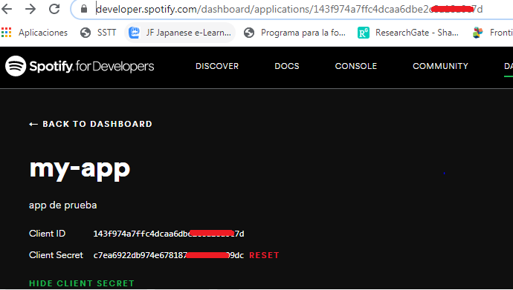
1. Obtención de Token
Se obtienen Client Id y Client Secret

Slide 4
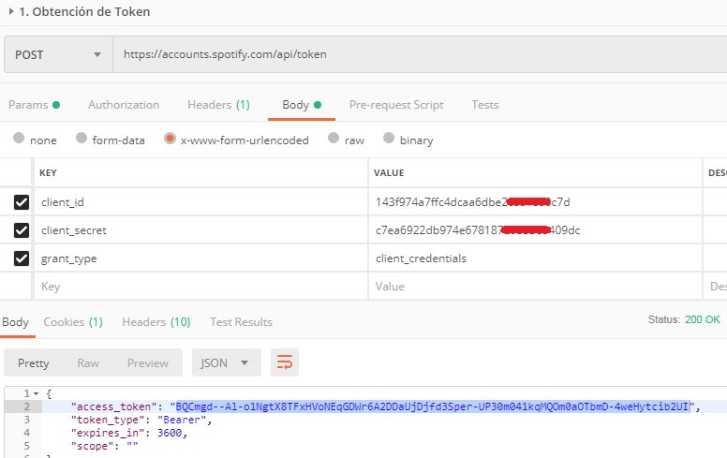
1. Obtención de Token
Se ingresa client_id y client_secret en postman para obtener token

Slide 5
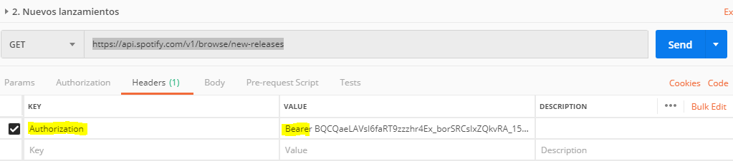
2. Obtén nuevos lanzamientos
GET https://api.spotify.com/v1/browse/new-releases
Configuración Header:
Key: Authorization
Value: Bearer <<token>>

Slide 6
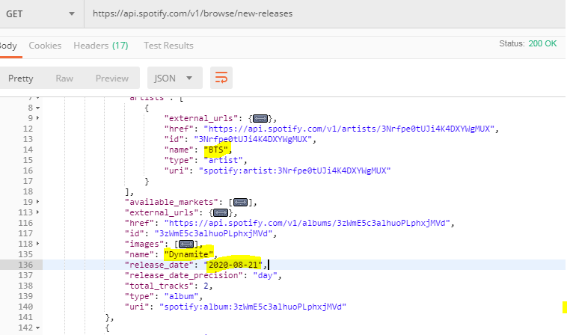
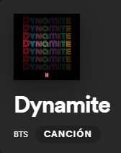
2. Obtén nuevos lanzamientos
Resultados:

Slide 7
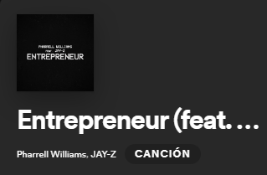
2. Obtén nuevos lanzamientos
Resultados:

Slide 8
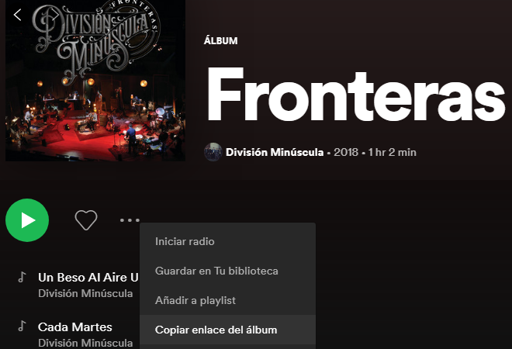
3. Obtén información de un álbum
Copiar enlace de un álbum.
Id álbum
https://open.spotify.com/album/1HU5rYMmZiI9YZjV6TTXEU?si=_UXatNTVTFinCvbFTJK9Ng

Slide 9
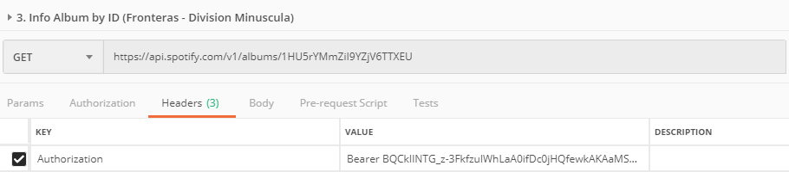
3. Obtén información de un álbum
GET https://api.spotify.com/v1/albums/1HU5rYMmZiI9YZjV6TTXEU
Configuración Header:
Key: Authorization
Value: Bearer <<token>>

Slide 10
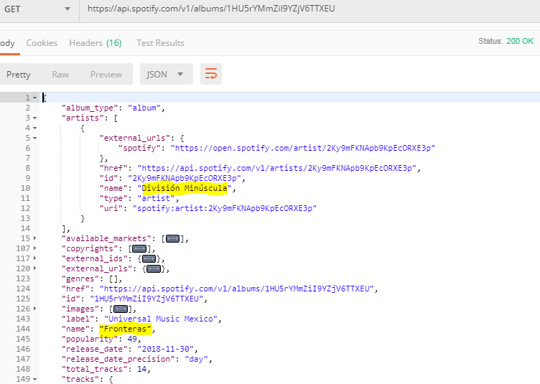
3. Obtén información de un álbum
Resultados

Slide 11
3. Obtén información de un álbum
Resultados

Slide 12
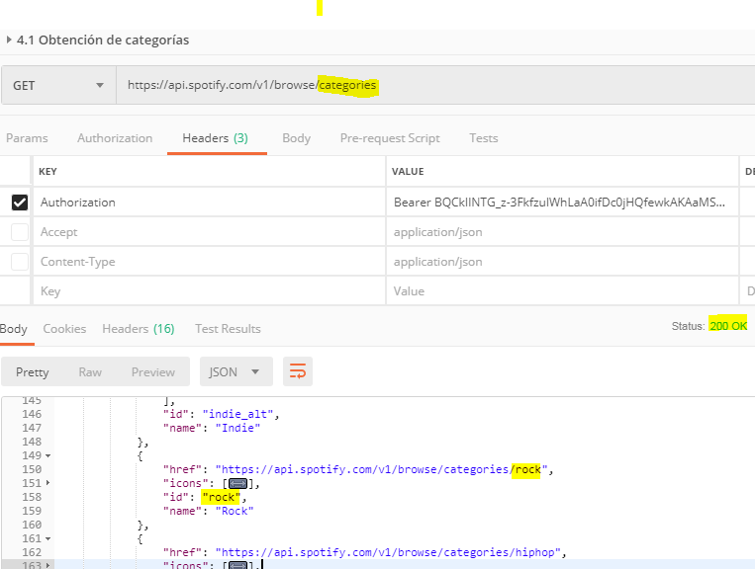
4. Obtén información de un álbum de rock u otra categoría musical
4.1 Obtención de categorías:
GET https://api.spotify.com/v1/browse/categories
Configuración Header:
Key: Authorization
Value: Bearer <<token>>

Slide 13
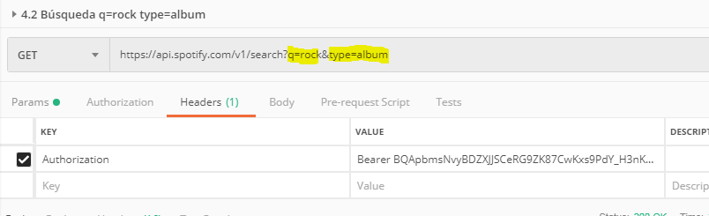
4. Obtén información de un álbum de rock u otra categoría musical
4.2 Búsqueda con parámetros q=rock y type=album:
GET https://api.spotify.com/v1/search?q=rock&type=album
Configuración Header:
Key: Authorization
Value: Bearer <<token>>

Slide 14
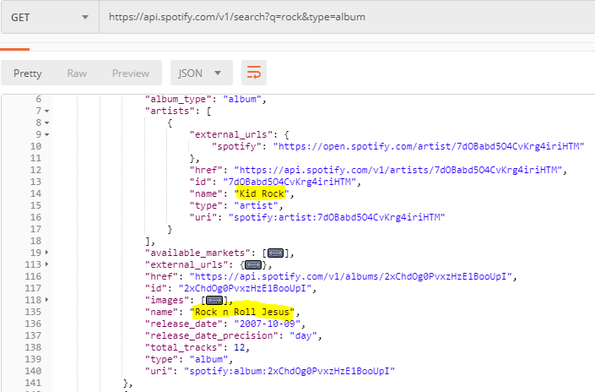
4. Obtén información de un álbum de rock u otra categoría musical
4.2 Resultados:

Slide 15
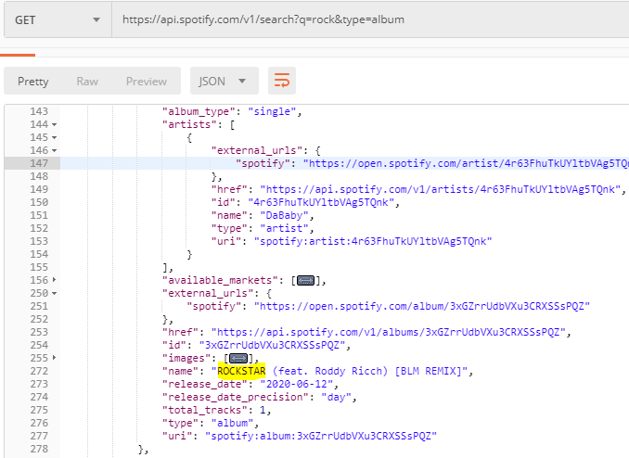
4. Obtén información de un álbum de rock u otra categoría musical
4.2 Resultados:

Slide 16
5. Obtén recomendaciones para mí
5.1 Obtener top de artistas de usuario: GET https://api.spotify.com/v1/me/top/artists
5.2 Obtener top de tracks de usuario: GET https://api.spotify.com/v1/me/top/tracks
*** El primer token generado al inicio no sirve para consumir estas API. Se tiene que entrar a: https://developer.spotify.com/console/get-current-user-top-artists-and-tracks/?type=&time_range=&limit=&offset=
5.3 Obtener recomendaciones basadas en país (market) y semillas de artistas y tracks:
Ejemplo:
https://api.spotify.com/v1/recommendations?market=MX&seed_artists=2Ky9mFKNApb9KpEcORXE3p,3WrFJ7ztbogyGnTHbHJFl2&seed_tracks=0yc6Gst2xkRu0eMLeRMGCX,7COsTg4fY06rHnRVpnlhHH

Slide 17
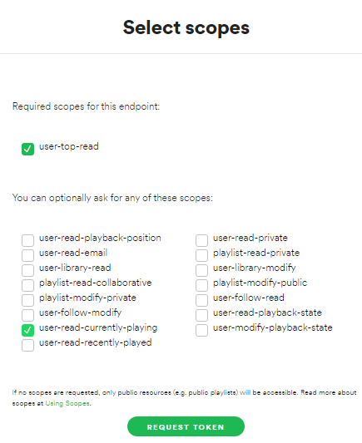

5. Obtén recomendaciones para mí
Obtener token para conseguir top de artistas y tracks
Entrar: https://developer.spotify.com/console/get-current-user-top-artists-and-tracks/?type=&time_range=&limit=&offset=
Presionar en “GET TOKEN”.
Seleccionar scopes y “REQUEST TOKEN”.
Copiar valor generado en Oauth Token.

Slide 18
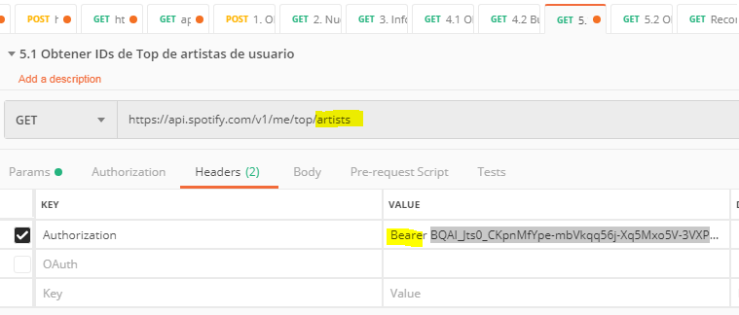
5.1 Obtener top de artistas de mi usuario
Una vez obtenido el token para esa API:
GET https://api.spotify.com/v1/me/top/artists
Configuración Header:
Key: Authorization
Value: Bearer <<token para top artistas y tracks>>

Slide 19
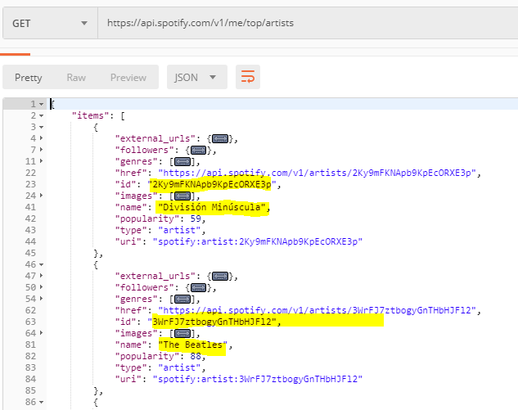
5.1 Obtener top de artistas
Resultados:

Slide 20
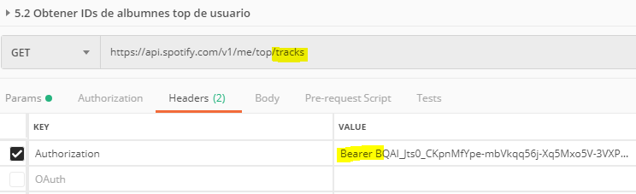
5.2 Obtener top de tracks de mi usuario
Una vez obtenido el token para esa API:
GET https://api.spotify.com/v1/me/top/tracks
Configuración Header:
Key: Authorization
Value: Bearer <<token para top artistas y tracks>>

Slide 21
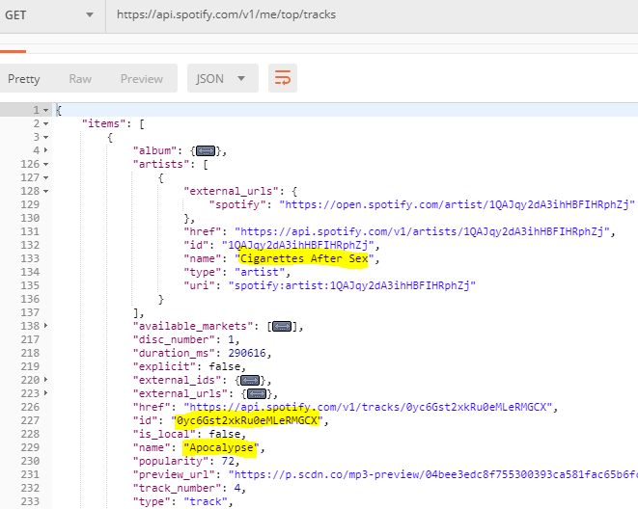
5.2 Obtener top de tracks
Resultados:

Slide 22
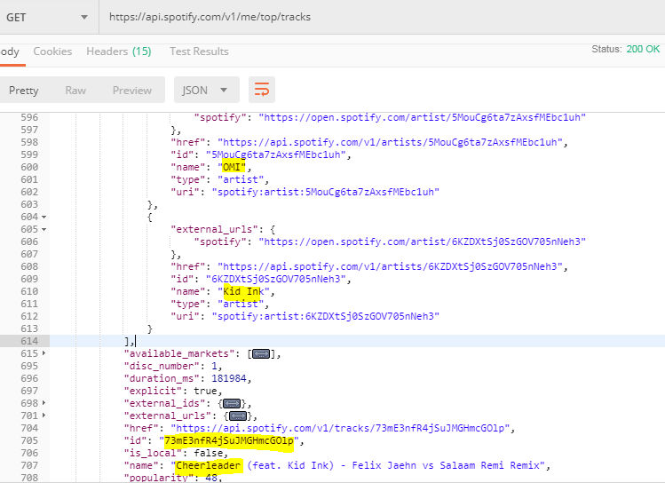
5.2 Obtener top de tracks
Resultados:

Slide 23
5.3 Obtener recomendaciones de usuarios
GET: https://api.spotify.com/v1/recommendations?market=MX&seed_artists=2Ky9mFKNApb9KpEcORXE3p,3WrFJ7ztbogyGnTHbHJFl2&seed_tracks=0yc6Gst2xkRu0eMLeRMGCX,7COsTg4fY06rHnRVpnlhHH
market: Es el país, se probó con los valores MX y US
seed_artists: Semilla para recomendación basada en artistas, en este caso son los id obtenidos en 5.1.
División minúscula = 2Ky9mFKNApb9KpEcORXE3p
The Beatles = 3WrFJ7ztbogyGnTHbHJFl2
seed_tracks: Semilla para recomendación basada en tracks, en este caso son los id obtenidos en 5.2.
Apocalypse = 0yc6Gst2xkRu0eMLeRMGCX
Cheerleader = 7COsTg4fY06rHnRVpnlhH

Slide 24
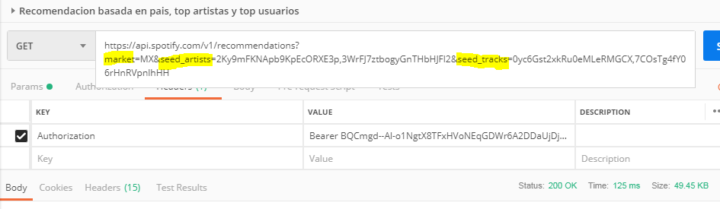
5.3 Obtener recomendaciones de usuarios
Configuración Header:
Key: Authorization
Value: Bearer <<token>>
*** Este token es el que se calculo al principio para el resto de las API.

Slide 25
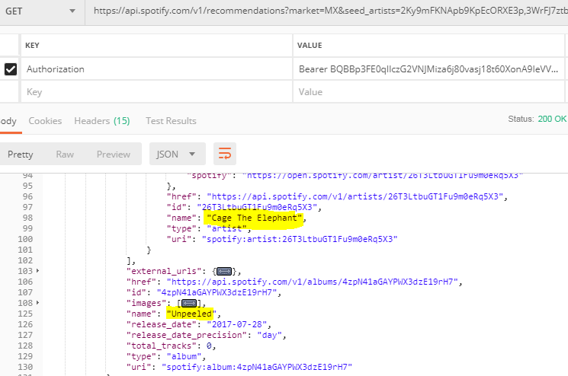
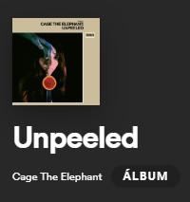
5.3 Obtener recomendaciones de usuarios
Resultados: Tercer resultado, market=MX

Slide 26
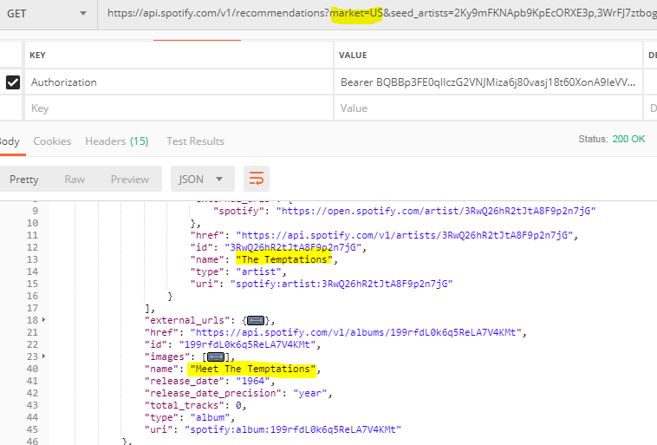
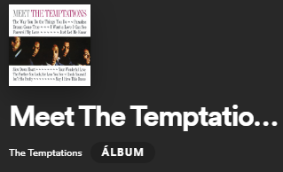
5.3 Obtener recomendaciones de usuarios
Resultados: Tercer resultado, market=US

